Slide 1





INICIO
GRABACIÓN

Slide 2





INDICE
1
DESARROLLAR A LAS PERSONAS
2
CONCEPTOS
3
EJEMPLOS
4
CONCLUSIONES

Slide 3




DESARROLLO A LAS PERSONAS

Slide 4


Slide 5


Slide 6

¿QUÉ ES LA FORMACIÓN EMPRESARIAL?
La formación empresarial se puede definir como el conjunto de técnicas y acciones que realiza una empresa en busca de la actualización de conocimientos de sus empleados, buscando una mejora continua y un incremento de las competencias profesionales que hay al interior de la empresa.

Slide 7

La formación empresarial es vista como una parte del salario emocional que ofrecen las empresas a sus empleados. Este punto se puede convertir en el más importante para que una persona tome la decisión de pertenecer a un equipo de trabajo o se integre a una pyme.

Slide 8

La formación empresarial, además de aumentar las capacidades de cada uno de los integrantes de la empresa, también se convierte en una forma de generar mayor compromiso de los empleados frente a los resultados de la pyme y así, de manera directa, evitar la rotación continua de personal.

Slide 9

LA IMPORTANCIA DE LA FORMACIÓN EMPRESARIAL
Una de las necesidades de las empresas es mantener a sus empleados motivados, no solo con remuneraciones económicas o distinciones. Aquí es donde la formación continua o la formación empresarial toma un alto valor para cumplir con la fase de motivación empresarial que buscan los colaboradores de una empresa

Slide 10
LA IMPORTANCIA DE LA FORMACIÓN EMPRESARIAL
De esta forma, una empresa puede asegurar que las competencias y preparación de sus trabajadores estén actualizadas, lo que puede llevar al correcto mantenimiento de la productividad en sus puestos de trabajos, que también representará una mejora en los procesos, servicios y productos que ofrece la empresa.
La formación empresarial también radica en los avances tecnológicos que surgen en el mundo y cómo estos se pueden aprovechar dentro de la empresa. Si su empresa le apuesta a la capacitación constante de sus empleados, estará asegurando la supervivencia, debido a que podrá asumir y afrontar nuevos retos con la capacidad intelectual y física que el mercado disponga.

Slide 11

COMO IDENTIFICOS PROBLEMAS DE DESEMPEÑO
¿CÓMO DETECTAR
PROBLEMAS
DE DESEMPEÑO?
Encuestas
Cuestionarios
Análisis de auditorias
Grupos focales
Análisis de
informes
de gestión
Observación
Evaluación del
desempeño
Entrevistas
Análisis de problemas

Slide 12

1
¿POR QUÉ DEBERÍA EMPEZAR UN PLAN DE FORMACIÓN CON SUS EMPLEADOS?
Un proceso de formación y capacitación para sus colaboradores le puede brindar diversas ventajas a sus trabajadores. Este tipo de incentivos le puede ayudar a aumentar las competencias de la empresa y facilitar la consolidación de la misión, cultura y valores de la organización.

Slide 13

2
¿POR QUÉ DEBERÍA EMPEZAR UN PLAN DE FORMACIÓN CON SUS EMPLEADOS?
Además, podrá empoderar al trabajador para asumir responsabilidades, tomar decisiones eficientes y resolver problemas que se pueden encontrar en el día a día. Al resolver esto, los empleados tendrán mayores posibilidades de ascenso y de mejorar sus condiciones laborales, al demostrar estas capacidades que van adquiriendo.

Slide 14

3
¿POR QUÉ DEBERÍA EMPEZAR UN PLAN DE FORMACIÓN CON SUS EMPLEADOS?
Incrementar las habilidades y conocimientos de cada uno de sus empleados deben ser los objetivos que debe plantear al momento de iniciar un plan de formación empresarial, pensando en cómo esto le podrá contribuir al crecimiento de la empresa.

Slide 15
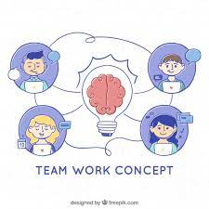
4
¿POR QUÉ DEBERÍA EMPEZAR UN PLAN DE FORMACIÓN CON SUS EMPLEADOS?
Es importante que tenga en cuenta que estos procesos no son rápidos y deberán estar alineados a los objetivos empresariales. Por eso, antes de iniciar la formación y capacitación de sus empleados deberá investigar en qué áreas y qué necesidades tiene la organización para realizar los procesos de formación correspondientes.

Slide 16

OBJETIVOS DEL PLAN DE FORMACIÓN
Detectar las necesidades de formación y las posibles carencias de los empleados en sus puestos de trabajo.
Implementar mejoras en las aptitudes y capacidad de respuesta ante imprevistos de los trabajadores.
Aumentar el rendimiento global de la empresa.
Ofrecer nuevas orientaciones, promociones y oportunidades para los trabajadores dentro de la propia organización.
Aportar nuevos conocimientos y destrezas a los empleados.
Mejorar y, si es necesario, cambiar la actitud del trabajador frente a la tarea a realizar.
Conseguir trabajadores con habilidades múltiples que puedan desempeñar distintas funciones.
Mejora el bienestar de los trabajadores y su propia valoración del trabajo realizado.
Mejorar la sensación de satisfacción personal del trabajador.

Slide 17
¿VAS A REALIZAR UN PLAN DE CAPACITACIÓN?
NECESIDADES
DE CAPACITACIÓN?
PARA QUÉ SE
CAPACITARÁN?
CAPACITACIÓN
EN QUÉ SE
CAPACITARÁN?
CÓMO SE
EVALUARÁ?
EJECUTAR LA
CAPACITACIÓN?
QUÉ METODOLOGÍA
SERÁ LA MÁS ADECUADA?

Slide 18

¿Qué SON LAS CAPACITACIONES?
Es el proceso de desarrollar cualidades en las personas, preparándolos para que sean más productivos y contribuyan al logro de los objetivos de la organización. El propósito de capacitar es influir en los comportamientos de los individuos para incrementar su desempeño y productividad.

Slide 19
PROCESO DE DISEÑO DE CAPACITACIÓN
Objetivos
Contenidos
Estrategias Metodológicas
Evaluación.

Slide 20
TIPOS DE CAPACITACIÓN
Capacitación laboral de conocimiento operativo: Esta capacitación laboral se basa en habilidades, métodos de trabajo y herramientas orientados a fomentar el desarrollo del empleado, para contribuir a su crecimiento con el objetivo de mejorar su productividad a través de tareas conocidas o nuevas funciones dentro de la organización.
Conocimiento proactivo: Este tipo de capacitación personal se basa en las fortalezas personales del empleado. A partir de ellas, se fomenta su desarrollo a través de distintos métodos. De esa manera, al trabajador se le brindan herramientas para anticipar escenarios, incrementar la competitividad dentro de la organización y aportar perspectiva e innovación al grupo de trabajo.

Slide 21
TIPOS DE CAPACITACIÓN
Capacitación laboral en conocimientos básicos: Esta capacitación de personal se centra en la inducción y capacitación básicas para desempeñar tareas sin que esto implique un cambio en la estructura de la organización. Se basa en reproductibilidad, información y formación de acuerdo con el puesto de trabajo.
Conocimientos clave: Los conocimientos clave son aquellos que aportan un factor diferenciador dentro la organización. Este tipo de capacitación laboral debe ser prioritaria dentro de la empresa, ya que le permite diferenciarse dentro de un mercado laboral cada vez más competitivo.

Slide 22
MODALIDADES DE CAPACITACIÓN
Formación: Su propósito es impartir conocimientos básicos orientados a proporcionar una visión general y amplia con relación al contexto de desenvolvimiento.
Actualización: Se orienta a proporcionar conocimientos y experiencias derivados de recientes avances científico – tecnológicos en una determinada actividad.
Especialización: Se orienta a la profundización y dominio de conocimientos y experiencias o al desarrollo de habilidades, respecto a un área determinada de actividad.
Perfeccionamiento: Se propone completar, ampliar o desarrollar el nivel de conocimientos y experiencias, a fin de potenciar el desempeño de funciones técnicas, profesionales, directivas o de gestión.
Complementación: Su propósito es reforzar la formación de un colaborador que maneja solo parte de los conocimientos o habilidades demandados por su puesto y requiere alcanzar el nivel que este exige.

Slide 23
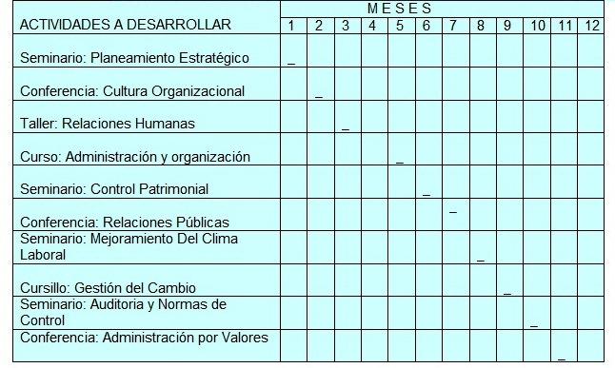
CRONOGRAMA DE CAPACITACIONES

Slide 24
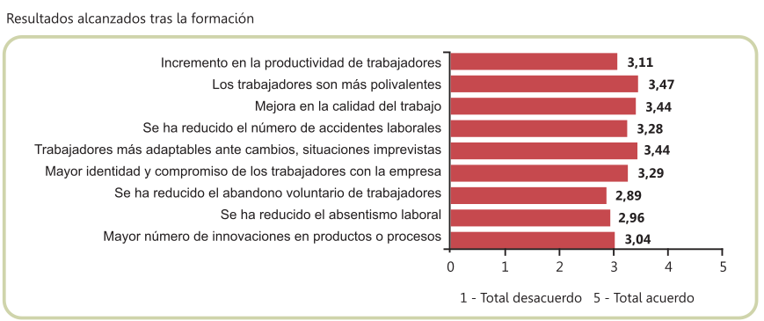
FACTORES QUE HAN MEJORADO
La percepción sobre el grado en que las empresa habían mejorado, atendiendo a ciertos aspectos, tras haber formado a sus trabajadores. Aspectos que fueron considerados como efectos positivos:

Slide 25
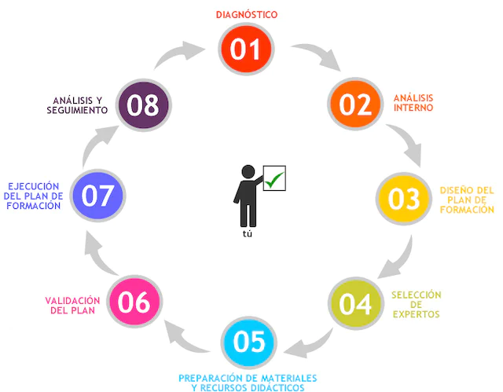
¿Cómo hacer un plan de formación para empresas en 7 etapas?
Los programas de formación requieren de una fase previa de análisis y diagnóstico que permita desarrollar efectivamente la competitividad de la estrategia. Una vez esta etapa se completa, el plan de formación se puede diseñar.

Slide 26
1. Analiza necesidades
Entre las misiones del Director de Recursos Humanos se encuentra la de vigilar regularmente la evolución técnica, tecnológica y organizativa del sector de actividad de la empresa y del mercado en general.
Así mismo:
Definir qué personas deben ser capacitadas de manera prioritaria, a partir del análisis de acciones pasadas y sus resultados.
Establecer objetivos y acciones de formación a ser aplicados y/o elegidos en función de la urgencia de la situación y el presupuesto del que se dispone.
Consultar anualmente al equipo, durante la entrevista profesional, para conocer sus necesidades de formación y deseo de capacitación.

Slide 27

2. Definir Prioridades
Para poder diseñar el plan de formación es necesario que definas:
El contenido:
conocimientos teóricos a tratar;
si los temas a abordar pueden ser tratados por el personal interno de la empresa o si será necesario recurrir a agentes externos;
si las formaciones conllevarán o no una certificación.

Slide 28

2. Definir Prioridades
Para poder diseñar el plan de formación es necesario que definas:
Las necesidades puntuales de aprendizaje:
diferentes dispositivos de capacitación (presenciales o virtuales);
modalidades de formación (cursos en línea, ejercicios interactivos, fichas prácticas, etc.).
El momento y el lugar:
si serán de carácter interno o externo;
durante la jornada laboral o fuera de ella;
de manera continua o repartidas a lo largo del mes.

Slide 29

3. Selecciona las formaciones
Para esto:
Realiza una búsqueda de los diversos cursos de capacitación disponibles, los proveedores de servicios aprobados y en qué formato están disponibles.
Consulta catálogos para conocer fechas, duración, costes, términos y condiciones (registro, certificaciones, etc.).
Planifica y presupuesta las formaciones, sin olvidar los cursos de capacitación obligatorios (seguridad en el trabajo).

Slide 30

4. Comunica el plan
Aunque el diseño del plan contempla desde su inicio a todas las partes interesadas, tanto internas (Dirección, equipo, etc.) como externas (formadores), es necesario que este sea socializado posteriormente.
Su comunicación debe hacerse de forma generalizada a toda la organización, por medio de los canales internos que se emplean generalmente o por medio de una reunión y debe dejarse constancia por escrito.

Slide 31

5. Implementa las acciones de formación
Ahora que el plan ha sido validado, debe ser implementado a través de:
La planificación del calendario de capacitación;
El montaje de una ingeniería pedagógica: selección de conferenciantes, diseño de medios de enseñanza y preparación logística;
La inscripción de los participantes en las diversas sesiones;
la firma de acuerdos de capacitación con los proveedores de servicios,
El envío de invitaciones a las personas;
El pago de las sesiones al prestador de servicios.

Slide 32

6. Haz seguimiento al proceso de formación
Para constatar la utilidad de tu plan de formación y garantizar su correcta implementación, es primordial contar con una fase de evaluación de resultados, donde evalúes:
resultados obtenidos conforme a los objetivos planteados;
nivel de satisfacción de los participantes;
rentabilidad de la formación, según la proyección presupuestal y la inversión (ROI);
ajustes o mejoras a implementar;
nuevas necesidades de formación.
Dicha evaluación se aplica tanto a los participantes, como a los formadores, sobre la pertinencia de las capacitaciones y los resultados obtenidos.

Slide 33

7. Controla la puesta en práctica
Existen muchas formas de controlar que tus acciones de formación están bien encaminadas:
Crear un documento Excel con menúes desplegables y opciones de filtrado de la información.
Emplea herramientas RR. HH., integrales (SIRH) o especializadas en la gestión del talento humano que optimicen tus acciones.

Slide 34

¿Cómo conseguir que mi plan de formación tenga éxito?
El exitoso plan de formación para la empresa será aquel que cumpla las siguientes premisas:
Aumentar la producción
Ahorrar tiempo
Ahorrar dinero
Para que un plan de formación tenga éxito debe englobar al completo de la organización. Un error frecuente es plantear los planes formativos dirigiéndolos solo a las actividades de alto grado.

Slide 35


Slide 36
FIN DE GRABACIÓN

